Slide 1
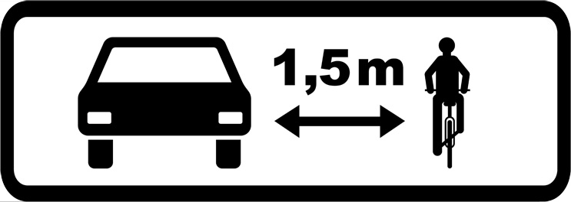
Estudio sobre los adelantamientos a los ciclistas en España
Rueda de prensa
Madrid 25 de octubre de 2013

Slide 2
Los ciclistas, único colectivo en el que no desciende la siniestralidad
 | 2012 | Diferencia respecto al 2011
Ocupante turismo | 872 | -11%
Peatones | 376 | -1%
Motocicletas | 302 | -13%
Ciclomotores | 66 | -10%
Ciclistas | 72 | +47%
Otros | 215 | -7%
Víctimas mortales a 30 días
Fuente: DGT, las principales cifras de la siniestralidad vial 2012

Slide 3
La siniestralidad en bicicleta lleva creciendo los últimos cinco años
2001 | 2002 | 2003 | 2004 | 2005 | 2006 | 2007 | 2008 | 2009 | 2010 | 2011* | 2012*
100 | 96 | 78 | 89 | 82 | 75 | 89 | 54 | 56 | 67 | 49 | 72
*Nuevo sistema de cómputo de las víctimas a 30 días desde 2011
Fuente: DGT, principales cifras de la siniestralidad vial 2011 y 2012

Slide 4
Principales riesgos para los ciclistas en carretera:
1) Las glorietas

Slide 5
Principales riesgos para los ciclistas en carretera:
2) Los adelantamientos

Slide 6
¿Cómo hemos hecho el primer estudio sobre adelantamientos a ciclistas?
Dos ciclistas amateurs han rodado por 8 CCAA y 15 provincias durante Julio y Septiembre de 2013.
La medición se ha realizado mediante cuatro dispositivos de medición láser con contadores incorporados diseñados especialmente para el Centro de Estudios Ponle Freno-AXA.
Además, los ciclistas usaban una app para tener un backup de control manual de los adelantamientos.

Slide 7
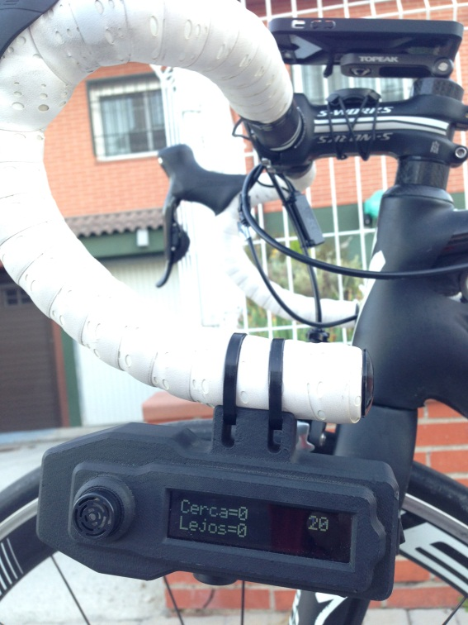
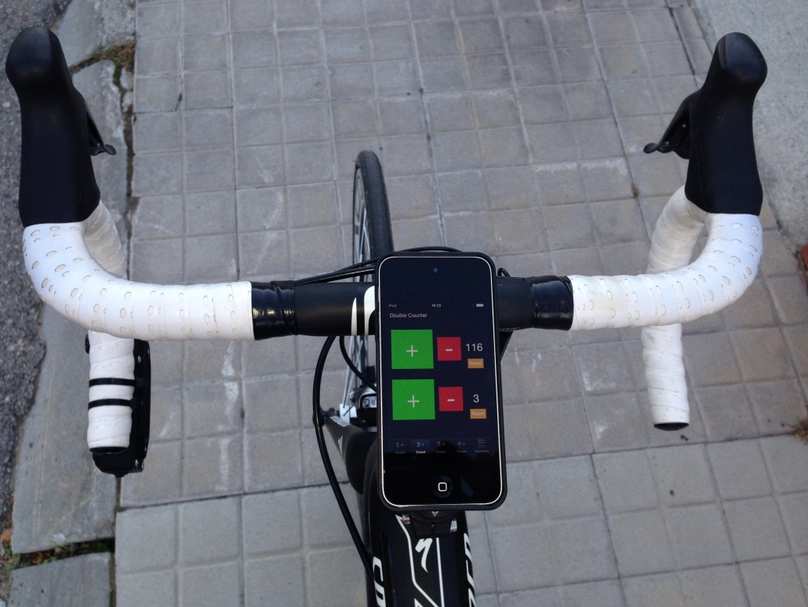
Dispositivos utilizados en el estudio
Medidor-contador láser fijado en el manillar de la bicicleta
App manual de conteo de adelantamientos y errores

Slide 8
Primer estudio sobre adelantamientos a ciclistas en carretera
Fechas | Julio y Septiembre 2013
Kilómetros recorridos | 7.610
Comunidades Autónomas | 8
Adelantamientos recibidos | 30.026
Adelantamientos ilegales (<1,5 m.) | 5.585
ADELANTAMIENTOS ILEGALES EN % | 18,60%
El adelantamiento a un ciclista sin guardar la distancia de seguridad mínima de 1,5 metros es una infracción grave, sancionada con 200 euros y 4 puntos

Slide 9
Datos por intensidad del tráfico
NIVEL DE TRÁFICO | ADELANTAMIENTOS ILEGALES
Bajísimo (< 1 adelantamiento km.) | 14,60%
Bajo (< 2 adelantamientos por km.) | 15,86%
Medio (> 2 ad por km. <4) | 17,29%
Alto (> 4 adelantamientos por km.) | 19,20%
Altísimo (> 6 adelantamientos km.) | 19,78%

Slide 10
Datos por Comunidad Autónoma
COMUNIDAD | ADELANTAMIENTOS ILEGALES
Castilla La Mancha | 13,94%
Madrid | 16,37%
Extremadura | 16,48%
Castilla León | 17,35%
Comunidad Valenciana | 21,21%
Andalucía | 21,51%
País Vasco | 23,25%
Cataluña | 28,03%

Slide 11
Datos por día de la semana
DÍA | ADELANTAMIENTOS ILEGALES
Lunes | 19,42%
Martes | 18,99%
Miércoles | 17,97%
Jueves | 18,33%
Viernes | 19,86%
Sábado | 14,92%
Domingo | 19,38%

Slide 12
Datos por franja horaria
HORARIO | ADELANTAMIENTOS ILEGALES
Mañana | 19,01%
Tarde | 17,55%

Slide 13
Principales conclusiones
Casi uno de cada cinco vehículos (18,60%) realiza adelantamientos peligrosos a los ciclistas en carretera.
Cuanto mayor es la intensidad del tráfico, mayor es el porcentaje de vehículos que adelanta ilegalmente (no sólo aumenta la cantidad neta, sino también el %).
Los lunes, viernes y domingos son los días de mayor porcentaje de adelantamientos ilegales. Los sábados, la conducta de los conductores mejora casi un 5%.
Las mañanas son peores que las tardes.
El % de adelantamientos ilegales sube en la franja laboral y desciende en la de ocio.

Slide 14
Principales sensaciones de los ciclistas durante el estudio (I)
Los peores tramos y las peores situaciones de riesgo se han producido en las carreteras de los extrarradios de Madrid, Barcelona, Valencia y Sevilla.
La circunstancia más peligrosa es cuando ruedan por el arcén y un vehículo adelanta en sentido contrario.
Las furgonetas y los vehículos pesados (autobuses y camiones) son los más perezosos a retrasar el adelantamiento y aminorar la velocidad. Además generan un gran rebufo.
Moderar la velocidad de adelantamiento es tan importante como guardar la distancia de seguridad

Slide 15
Principales sensaciones de los ciclistas durante el estudio (II)
En el País Vasco es donde más respeto han sentido. La distancia de seguridad no se respeta, pero se modera la velocidad de paso, no se toca el claxon y los vehículos aguardan pacientemente la ocasión para adelantar.
Los ciclistas han observado un gran desconocimiento del reglamento general de tráfico: algunos vehículos les pasan justos para no pisar la línea continua, otros les increpan por circular en paralelo, muchos tocan el claxon para avisar de su adelantamiento.
Rodar en horas y días de trabajo por carreteras con alto nivel de ocupación conlleva constantes situaciones de riesgo.

Slide 16
Ejemplos de tramos especialmente peligrosos (+ 40%)
Madrid: M-111 y M-113 entre Fuente el Saz y Paracuellos (tramos en la subida de más de 50%).
Barcelona: C55 entre Manresa y Martorell (picos de más de 50%)
Alicante: N-332 entre Alicante y Villajoyosa (picos de más de 40%).
Valencia: CV41 entre Alzira y Xativa (picos de más de 40%)
Sevilla: A392 entre Dos Hermanas y Alcalá de Guadaira (picos de más de 40%)

Slide 17
Lo que muchos conductores desconocen
Los ciclistas, por su seguridad, pueden circular en paralelo, por la derecha y siempre que exista visibilidad.
Al adelantar a un ciclista se puede invadir el carril contrario, aunque haya línea continua, si no hay peligro.
En las glorietas, un grupo de ciclistas se considera una unidad: cuando llega el primero hay que ceder el paso hasta que cruza el último.
No se debe adelantar a otro vehículo cuando viene un ciclista de frente, aunque venga por su arcén y “haya sitio de sobra”: es la circunstancia más peligrosa.

Slide 18
Recomendaciones a los conductores
Nunca tocar el claxon para avisar a un ciclista de que se le va a adelantar: en lugar de advertirle, se le asusta.
Al adelantar a un ciclista hay que hacerlo igual que se haría con un tractor lento: pasando al otro carril y dejando mucho margen (MÁS de metro y medio).
No sólo es importante la distancia lateral, también la velocidad. La velocidad genera un rebufo muy peligroso que puede tirar al ciclista: hay que aminorar la marcha.
El ciclista puede hacer una “ese” pronunciada en cualquier momento, por el cansancio y la escasa inercia.

Slide 19
Lo que muchos ciclistas desconocen
Es obligatorio ser visible a 150 metros y mantener los reflectantes traseros de la bicicleta.
No sólo de noche: también al amanecer, al anochecer y en los túneles y pasos subterráneos hay que llevar luz delantera y trasera y prendas reflectantes.
El ciclista debe cumplir todas las normas de circulación: semáforos, límites de velocidad, stops…
El ciclista está sujeto a la misma normativa de alcohol y drogas que cualquier otro vehículo, y puede ser multado.

Slide 20
Recomendaciones a los ciclistas
Es obligatorio circular por el arcén cuando sea ciclable, siempre con el casco abrochado y pegados a la derecha.
Hay que elegir itinerarios con escaso tráfico, con mínimos cruces o glorietas y evitar las horas punta.
Es aconsejable circular con luces delantera y trasera y prendas reflectantes incluso de día, porque un contraluz, por ejemplo, les hace muy poco visibles.
Se está generalizando llevar una cámara subjetiva cogida al manillar de la bici. Puede ser un testigo de gran utilidad en un accidente o para poner una denuncia.

Slide 21
Martin Luther King: "Hemos aprendido a volar como los pájaros, a nadar como los peces; pero no hemos aprendido el sencillo arte de vivir como hermanos."
Especialmente en la carretera, hay que convivir
PORQUE JUNTOS, SÍ PODEMOS

